Slide 1
ENFERMEDAD ARTERIAL PERIFÉRICA EN PACIENTES CON Y SIN DIABETES ADSCRITOS A LA UMF 66
INVESTIGADOR: DR. VÍCTOR MANUEL HERNÁNDEZ SALAZAR R1MF
Email: Drvicdazir@hotmail.com
ASESOR METODOLOGICO: DRA. ROSALBA MENDOZA RIVERA
Email: ross1403@yahoo.com
Asesor estadístico: José Iván Cobos Díaz
Email: JICD24@hotmail.com

Slide 2
JUSTIFICACIÓN
La EAP es una patología que suele presentarse de forma silente en los estadios iniciales con lo cual se retrasa el diagnóstico oportuno y la limitación del daño. Debido a las repercusiones que genera en los pacientes que la padecen, es importante su búsqueda intencionada. En la UMF 66 no se cuentan con estadísticas al respecto siendo importante la realización de esta investigación..
PLANTEAMIENTO DEL PROBLEMA
Cuáles son las características clínicas y epidemiológicas de los pacientes con enfermedad arterial periférica con y sin diabetes mellitus tipo 2 adscritos a la UMF 66 en el periodo de marzo de 2014- marzo de 2015?

Slide 3
HIPOTESIS
Los pacientes diabéticos presentan algún grado de EAP en un 36% y los no diabéticos en 4%; es más frecuente en el sexo masculino , en los paciente con un IMC mayor a 30, fumadores en el 30% y asintomática en la tercera parte de la población estudiada.
OBJETIVO GENERAL
Determinar las características clínicas y epidemiológicas de los pacientes con Enfermedad vascular periférica con y sin diabetes adscritos a la UMF 66 en el periodo de marzo- agosto de 2014

Slide 4
OBJETIVOS ESPECÍFICOS: En pacientes diabéticos y no diabéticos
Identificar la frecuencia de presentación de EAP
Determinar las Características sociodemográficas
Determinar las Características clínicas de las extremidades inferiores
Determinar el Grado de insuficiencia arterial
Determinar en el grupo de diabéticos las cifras de glucosa
Identificar los niveles de colesterol y triglicéridos en ambos grupos
Determinar la frecuencia de pacientes fumadores
Determinar las Características familiares
MATERIAL Y MÉTODOS:
DISEÑO: | Encuesta comparativa prospectiva
TIEMPO: | marzo 2013 – agosto 2015
LUGAR: | Unidad médica familiar 66 Xalapa Ver
POBLACIÓN: | Pacientes diabéticos y no diabéticos adscritos a la UMF 66 Xalapa Ver.
MUESTRA: | Pendiente calcular

Slide 5
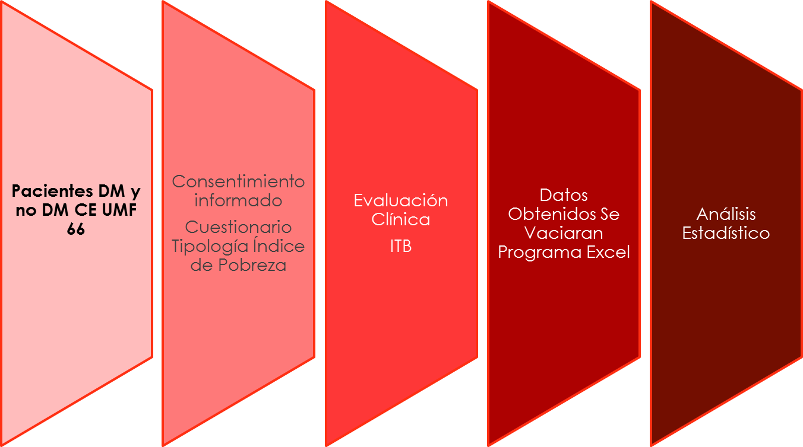
CRITERIOS DE SELECCIÓN O SELECCIÓN DE LA MUESTRA:
criterios | Población diabética | Población no diabética
Inclusión | Hombres y mujeres >30 años Diagnóstico de DM de 6 meses en adelante Que acepten participar en el estudio | Hombres y mujeres adscritos a la UMF 66 >30 años Que acepten participar en el estudio Que acudan a la CE de medicina familiar por patología diferente a Diabetes
Exclusión | Embarazadas Diabéticos tipo 1 Que hayan sufrido amputación de alguna de sus extremidades | Embarazadas Que hayan sufrido amputación de alguna de sus extremidades
Eliminación | Exploraciones o cuestionarios incompletos | Exploraciones o cuestionarios incompletos

Slide 6
VARIABLE | DEFINICION CONCEPTUAL | DEFINICION OPERACIONAL | CATEGORIAS | ESCALA DE MEDICION
SEXO | 1 Conjunto de características de un animal o una planta por las que se distingue entre individuos machos y hembras que producen células sexuales (o gametos) masculinas o femeninas. 2 Conjunto de los individuos de una especie que comparten una de estas dos series de características. | Se les preguntará en un cuestionario que llenarán en la primera consulta | Masculino Femenino | Nominal
EDAD | Cantidad de años que un ser ha vivido desde su nacimiento | Se les preguntará en un cuestionario que llenarán en la primera consulta | ______________ | Razón
PESO | Fuerza con la que los cuerpos son atraídos hacia el centro de la Tierra por acción de la gravedad | En base al registrado al momento de la exploración en la primera consulta en una báscula de la marca X. | ______________ | Razón
GLUCEMIA | Es la cantidad de glucosa que se encuentra en sangre en un individuo | Se obtendrá por medio del expediente electrónico | ------------------- | Razón
Hipertensión arterial | es una enfermedad crónica caracterizada por un incremento continuo de las cifras de la presión sanguínea en las arterias. por encima de 139 mmHg o una presión diastólica sostenida mayor de 89 mmHg | Se les preguntará en un cuestionario que llenarán en la primera consulta | Si no | Razón
Tabaquismo | Consumo crónico de tabaco | Respuesta al interrogatorio | Si / no | Nominal
Índice Tobillo- Brazo | La relación entre la presión arterial a nivel maleolar y la presión arterial en el brazo | Se obtendrá e base a la exploración física con esfigmomanómetro y doppler en las extremidades | ----------------- | razón

Slide 7
TALLA | Estatura de una persona | En base al registrado al momento de la exploración en la primera consulta en una báscula de la marca X. | ______________ | Razón
IMC | El índice de masa corporal (IMC) es una medida de asociación entre el peso y la talla de un individuo ideada por el estadístico belgaL. A. J. Quetelet, por lo que también se conoce como índice de Quetelet. Se calcula según la expresión matemática: | De acuerdo al peso y la talla obtenidos se realizará el cálculo con la fórmula de Quetelet | ______________ | Razón
DIABETES MELLITUS | es un grupo de enfermedades metabólicas caracterizadas porhiperglucemia, consecuencia de defectos en la secreción y/o en la acción de la insulina | Se les preguntará en un cuestionario que llenarán en la primera consulta | Si no | nominal
AÑOS DE EVOLUCION DE DIABETES MELLITUS | Es el tiempo transcurrido de haber sido diagnosticado diabetes mellitus hasta el momento actual en número de años | Se obtendrá del expediente clínico | ------------------- | razón
EAP | Conjunto de signos y síntomas producto de la incapacidad del sistema arterial y venoso periférico para lograr un aporte adecuado de sangre para los requerimientos de los tejidos o un adecuado retorno de la sangre venosa hacia los grandes vasos y el corazón. | Se obtendrá por medio del índice de brazo - tobillo | SI NO | Nominal
Grados de Enfermedad arterial periférica | Cantidad en intervalo en que puede presentar EAP en menor medida por debajo de la normalidad. | Se obtendrá por medio del índice de brazo - tobillo | Leve Moderada Severa | Nominal
trigliceridos | Los triglicéridos son un tipo de grasa presente en el torrente sanguíneo y en el tejido adiposo | Obtenido en expediente | ------------------ | razón
colesterol | El colesterol es un esterol (lípido) que se encuentra en los tejidos corporales y en el plasma sanguíneo de los vertebrados | Obtenido en expediente | --------------------- | razón

Slide 8
pulso | Nacida como derivación del vocablo latino pulsus, la palabra pulso describe el latir de las arterias a raíz del paso continuo de la sangre que bombea el músculo cardíaco | En base a la exploración física | Presentes ausentes | Nominal
Claudicación | La claudicación es la detención de la marcha por dolor muscular debido a que no llega la energía suficiente para que el miocito funcione en los músculos de los miembros inferiores | En base de la exploración y/o cuestionario | Presente ausente | nominal
Índice simplificado de pobreza familiar | Es un instrumento para evaluar con fines exploratorios la pobreza familiar en la práctica de la medicina familiar. | Se evaluará a través de un interrogatorio directo con el paciente en la consulta | Sin evidencia de pobreza familiar Pobreza familiar baja Pobreza familiar alta | Ordinal
Tipología familiar | Se refiere al modo particular donde se realiza la organización de un sistema dado, es un conjunto invisible de demandas funcionales que organizan los modos en que interactúan los miembros de una familia; una familia es un sistema queopera a través de pautas trasnacionales acerca de qué manera, cuándo y con quién relacionarse y estas pautas sostienen el sistema. | Se determinará a través de la entrevista realizada al paciente | Composición: Nuclear, Nuclear simple, Nuclear numerosa, Compuesta, extensa Desarrollo: Tradicional, Moderno, Arcaico Grado de integración familiar: Integrada, Semi integrada, Desintegrada Ocupación: Campesino, Obrero, Técnico, Profesionista Demografía: Urbana, Suburbana, Rural | Nominal

Slide 9
Recursos
Humanos | Investigador Principal | Dr. Victor Manuel Hernández Salazar
 | Colaborador:
 | Asesor Metodológico: | Dra. Rosalba Mendoza Rivera
 | Asesor estadístico: Email: | José Iván Cobos Díaz JICD24@hotmail.com
 | Asesor Clínico:
Físicos | Área Física | consultorio, Aula
 | Instrumentos de medición: | Báscula marca x, Estetoscopio marca x, Doppler marca x Estadímetro marca x
 | Formato de recolección de información | Cuestionarios, expediente clínico.
 | Papelería
 | Computadora personal
Financieros | Serán proporcionados por el investigador principal

